Slide 1








Notes:
Thiết kế: Hương Thảo – Zalo 0972115126

Slide 2






Củng cố được kiến thức về 2 chủ đề: Nấm, Con người và sức khỏe.
Vận dụng được kiến thức đã học đưa ra cách ứng xử trong tình huống về 2 chủ đề: Nấm, Con người và sức khỏe.
Giải thích được một số việc nên và không nên làm ở 2 chủ đề: Nấm, Con người và sức khỏe.

Slide 3





Nêu tên các bài học mà em đã được học trong 2 chủ đề: Nấm, Con người và sức khỏe.
Trong các nội dung bài học đã học, em thích nhất nội dung của chủ đề nào? Hãy chia sẻ nội dung em thích?

Slide 4



Slide 5


Hoạt động 1: Ôn lại các kiến thức của 2 chủ đề: Nấm, Con người và sức khỏe

Slide 6

Nhóm 1, 3, 5: Thảo luận nội dung về chủ đề Nấm
Câu 1: Nêu đặc điểm, một số bộ phận của nấm?
Câu 2: Nấm được tìm thấy nhiều nhất ở đâu?
Câu 3: Nấm ăn cung cấp những dưỡng chất nào ?
Câu 4: Nêu cách bảo quản phù hợp để tránh nấm mốc cho thực phẩm trong cuộc sống hàng ngày.

Slide 7
Nhóm 2, 4, 6: Thảo luận nội dung về chủ đề Con người và sức khỏe
Câu 1: Em hãy nêu tên của các nhóm chất dinh dưỡng có trong thức ăn và nêu ví dụ thực phẩm trong mõi nhóm dưỡng chất đó.
Câu 2: Thực phẩm trong mỗi bữa ăn như thế nào được cho là có bữa ăn cân bằng?
Câu 3: Kể dấu hiệu của người bị béo phì và nguyên nhân gây bệnh.
Câu 4: Kể dấu hiệu của người bị thiếu máu sắt và nguyên nhân gây bệnh

Slide 8


TRÒ CHƠI
HÁI HOA DÂN CHỦ

Slide 9













ĐỘI A
ĐỘI B
Notes:
Thiết kế: Hương Thảo – Zalo 0972115126

Slide 10


1. Nấm được tìm thấy nhiều nhất ở đâu?
Nấm được tìm thấy nhiều nhất ở: Cây gỗ mục, lá cây mục, thức ăn để lâu ngày.

Slide 11
Em hãy nêu tên của các nhóm chất dinh dưỡng có trong thức ăn và nêu ví dụ thực phẩm trong mỗi nhóm dưỡng chất đó.
Các nhóm chất dinh dưỡng có trong thức ăn: chất bột đường, chất đạm, chất béo, vitamin và chất khoáng.

Slide 12
Nấm ăn cung cấp những dưỡng chất nào?
Nấm ăn cung cấp những dưỡng chất: chất đạm, chất sơ, vi-ta-min.

Slide 13
Nêu cách bảo quản phù hợp để tránh nấm mốc cho thực phẩm trong cuộc sống hàng ngày.
Cách bảo quản phù hợp để tránh nấm mốc cho thực phẩm trong cuộc sống hàng ngày: Thực phẩm có thể bị hỏng do tác động của các nấm mốc. Để bảo quản thực phẩm chúng ta cần sử dụng một số biện pháp như sấy khô, làm lạnh, ...

Slide 14
Thực phẩm trong mỗi bữa ăn như thế nào được cho là có bữa ăn cân bằng?
Ăn đủ 3 bữa 1 ngày, đa dạng thức ăn thuộc 4 nhóm chất dinh dưỡng.

Slide 15
Nêu đặc điểm, một số bộ phận của nấm?
Nấm có hình dạng kích thước và màu sắc khác nhau, nơi sống đa dạng (gỗ mục, rơm rạ, góc tường nhà, trên bánh mì để lâu ngày,...). Một số bộ phận của nấm: mũ nấm, thân nấm, chân nấm.

Slide 16
Câu 7: Em hãy chọn trồng một loại hoa trong chậu ở nhà và nêu những công việc chăm sóc, bảo vệ chậu hoa đó.
Cách chăm sóc cây hoa hồng:
Tưới nước thường xuyên.
Bón phân định kì.
Cắt tỉa hoa.
Phòng và trị sâu bệnh.

Slide 17
Hoạt động 2: Trò chơi “Những điều em biêt”

Slide 18
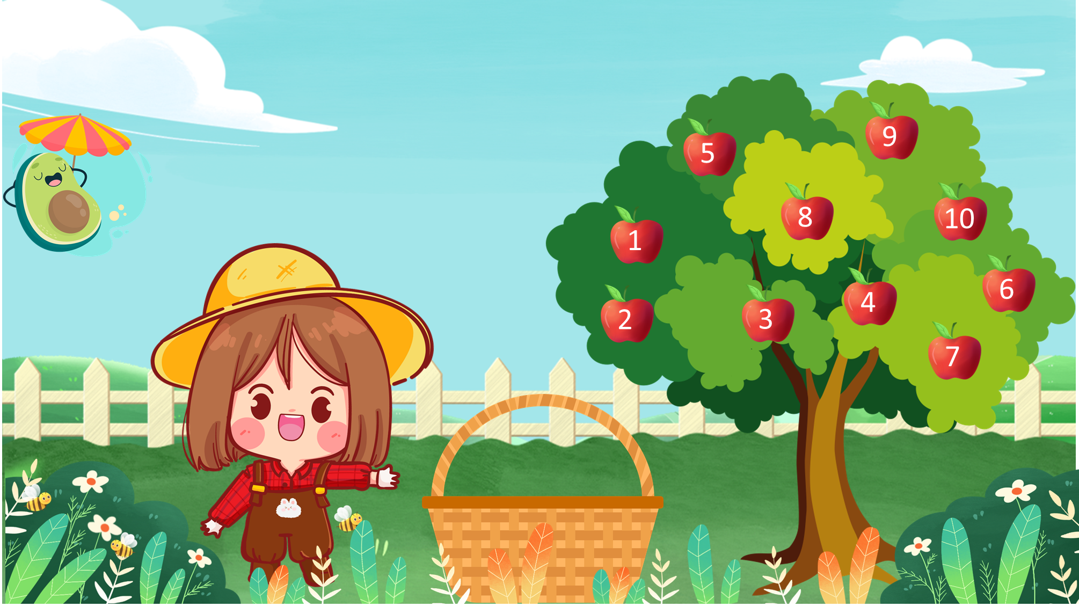
TRÒ CHƠI HÁI TRÁI
Notes:
Thiết kế: Hương Thảo – Zalo 0972115126

Slide 19



TRÒ CHƠI HÁI TRÁI
LUẬT CHƠI
Có tổng cộng 7 quả táo trên cây, mỗi quả tương ứng với một câu hỏi trắc nghiệm, trả lời đúng các em sẽ giúp bạn nhỏ hái một quả táo.

Slide 20




















HỌC TIẾP

Slide 21








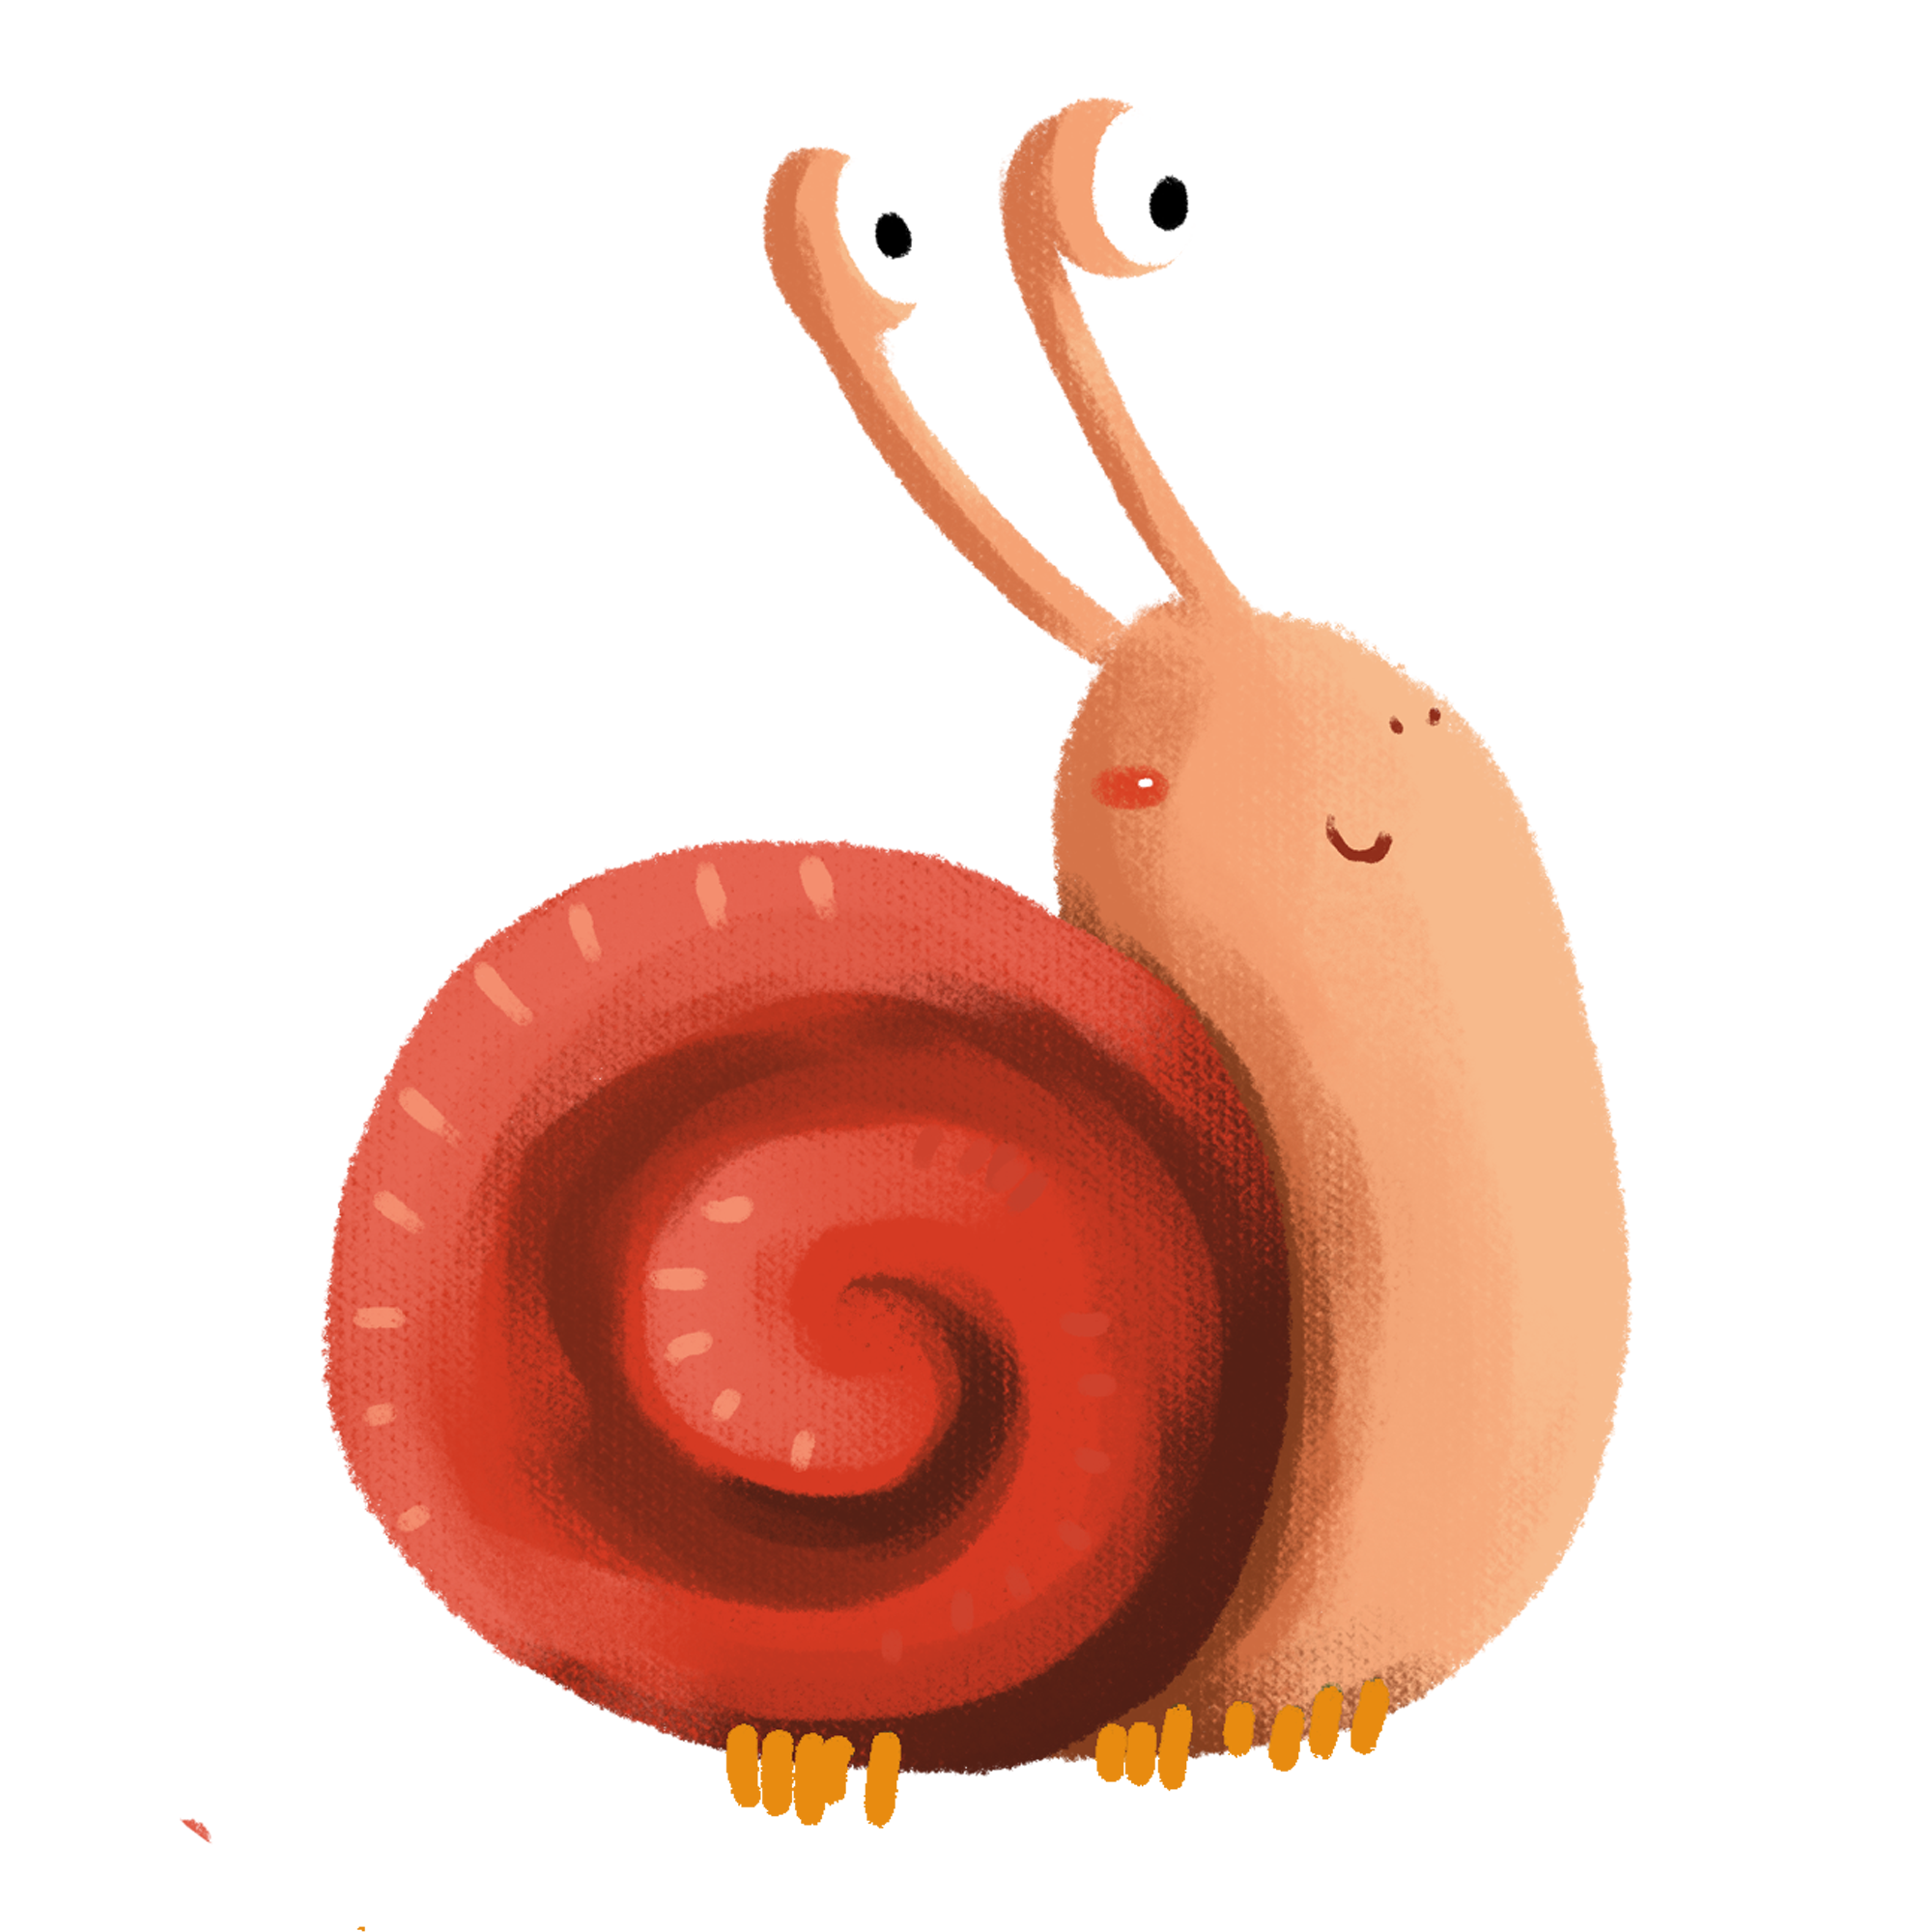

1. Sản phẩm nào là sản phẩm lên men sử dụng nấm men?
A. Sữa chua
D. Bánh bao
B. Bánh đậu xanh
15S
BẮT ĐẦU
02
01
00
05
04
03
06
07
08
09
10
11
12
13
14
15

Slide 22

2. Nấm ăn không cung cấp dưỡng chất nào sau đây?
A. Chất xơ
C. Vitamin
B. Chất đạm
15S
BẮT ĐẦU
02
01
00
05
04
03
06
07
08
09
10
11
12
13
14
15

Slide 23
3. Nấm mốc thường có màu gì?
A. Màu vàng
C. Màu xanh
B. Màu đỏ
15S
BẮT ĐẦU
02
01
00
05
04
03
06
07
08
09
10
11
12
13
14
15

Slide 24
4. Thức ăn nào thuộc nhóm chất bột đường?
A. Lạc
C. Bánh mì
B. Thịt
15S
BẮT ĐẦU
02
01
00
05
04
03
06
07
08
09
10
11
12
13
14
15

Slide 25
Theo em, trẻ em không nên sử dụng thường xuyên thực phẩm nào sau đây?
A. Cá, tôm
C. Khoai tây chiên, gà rán
B. Thịt lợn, thịt bò
15S
BẮT ĐẦU
02
01
00
05
04
03
06
07
08
09
10
11
12
13
14
15

Slide 26

6. Vận động thể thao thường xuyên giúp ngăn ngừa bệnh gì?
A. Thiếu máu
C. Còi xương
B. Bệnh béo phì, thừa cân.
15S
BẮT ĐẦU
02
01
00
05
04
03
06
07
08
09
10
11
12
13
14
15

Slide 27
7. Nhóm tinh bột đường có vai trò như thế nào với trẻ em?
A. Cung cấp chất đạm cho trẻ em.
C. Cung cấp cho trẻ em nhiều năng lượng.
B. . Cung cấp canxi cho trẻ em.
15S
BẮT ĐẦU
02
01
00
05
04
03
06
07
08
09
10
11
12
13
14
15

Slide 28


Slide 29


Trò chơi
“Em là tuyên truyền viên nhí”

Slide 30

Thuyết trình về tranh, ảnh của mình tuyên truyền về các tình trạng, nguyên nhân, tác hại của bệnh béo phì ở trẻ em.

Slide 31


Xin chào và hẹn gặp lại!
Notes:
Thiết kế: Hương Thảo – Zalo 0972115126

